Slide 1
سازوکار فروش انرژی برق در ایران
امیر پورجعفری
BazarBargh@nppd.co.ir
دانشگاه شهید بهشتی
سازمان انرژی اتمی ایران

Slide 2
آنچه خواهیم دید:
انواع بازار های خرید و فروش
انواع قراردادها میان بازیگران
اجزاء اجرایی بازار برق در ایران
مدل اجرایی بازار برق و تعامل میان آنها
انواع پرداخت ها بابت انرژی و آمادگی
پرداخت های مربوط به خدمات جانبی
نحوه قیمتدهی در سیستم EMIS و بازار بورس انرژی

Slide 3
بازارهای خرید و فروش
بازار برق شرکت مدیریت شبکه برق ایران
بازار روز بعد، ساختار PAB
خرید و فروش توسط سیستم آنلاین EMIS
تسویه مالی به صورت صورتحساب ماهانه
بورس انرژی ایران
ساختار شفاف بورس، تحویل از 3 روز بعد تا چند ماه
خرید و فروش با واسطه
تسویه مالی روز بعد انجام معامله

Slide 4
انواع قراردادهای خرید و فروش
قرارداد دوجانبه
قرارداد خرده فروشی

Slide 5
اجزاء اجرایی بازار برق در ایران
معاونت بازار برق
معاونت راهبری و پایش شبکه
معاونت مخابرات‌ و پشتیبانی فنی
معاونت برنامه‌ریزی‌ و‌ نظارت برامنیت ‌شبکه
هیأت تنظیم بازار برق
شرکت های انتقال

Slide 6
Genco
Genco
Genco
Genco
Day-Ahead Power Market
PX
Disco
Disco
Disco
Retailer
User
User
User
User
User
User

Slide 7
انواع پرداخت ها
انرژی
آمادگی
خدمات جانبی
هزینه Start,Stop
هزینه انتقال
جریمه آزمون ظرفیت
جریمه عدم همکاری

Slide 8
توان های محاسبه شده و اندازه گیری شده
قابليت توليد ابراز شده 𝑷_𝑫𝒆𝒄_𝑮𝒓𝒔𝒑𝒑,𝒑𝒑𝒈,𝒉
ميزان قابليت توليد اعلام شده مرکز 𝑷_𝑪𝒂𝒑𝒑𝒑,𝒑𝒑𝒈,𝒉
قابليت توليد واقعي 𝑷_𝑨𝒄𝒕𝒑𝒑,𝒑𝒑𝒈,𝒉
قدرت عملي پردازش شده نهايي 𝑷_𝑺𝒑𝒑,𝒑𝒑𝒈,𝒉

Slide 9
اصطلاحات پیشنیاز
مصرف داخلی: بر اساس متوسط درصدي از سطح توليد که مورد تأييد کارشناس منتخب هيأت تنظيم بازار برق رسیده باشد
آمادگی: قابليت توليد ابراز شده واحد توليدي، به صورت ناخالص و براي هر ساعت از روز بعد
متوسط هزینه های متغیر
AV= BAR*CPF
AVC= aX + b
a=نسبت حجم سوخت مصرفی به ازاء یک کیلووات ساعت
b = هزینه مواد شیمیایی و تعمیرات
X = نرخ سوخت مصرفی نیروگاه

Slide 10
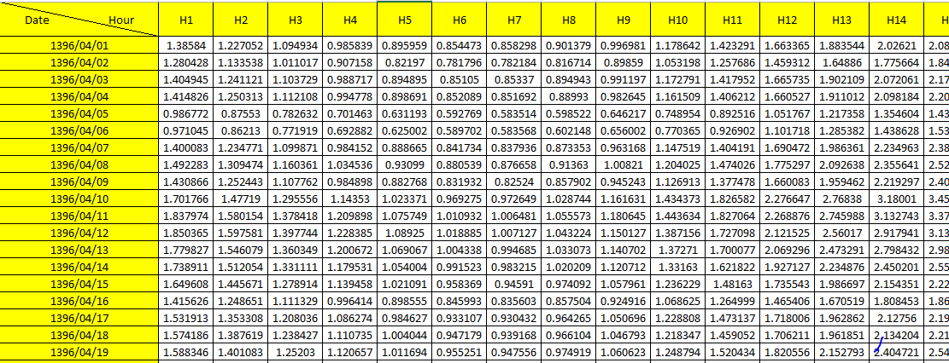
ضرایب CPF:
Max 3.7

Slide 11
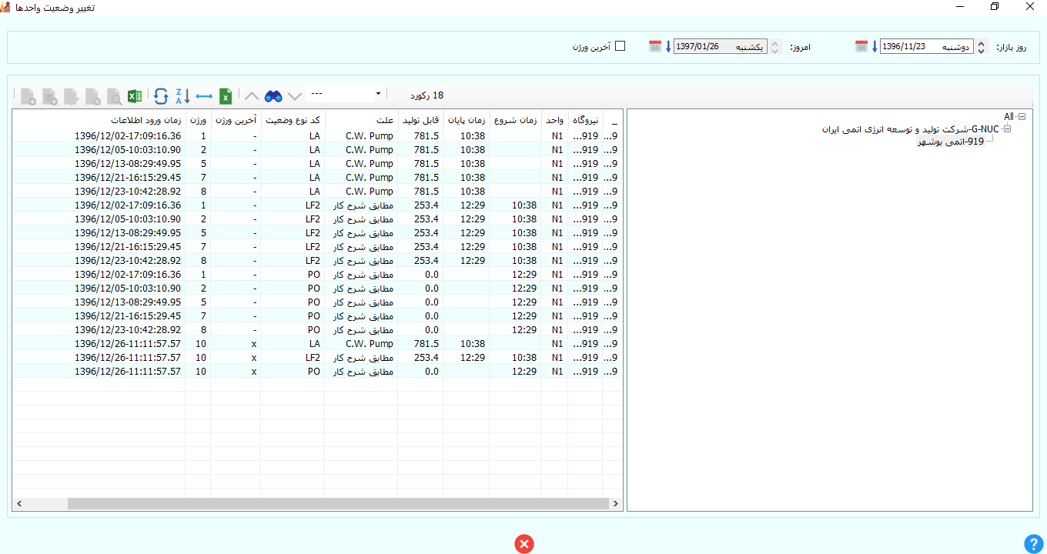
کد وضعیت واحد نیروگاهی

Slide 12
انواع کد پایایی:
توضيحات | نوع كد
وضعيتي که بدون کسر درآمد اول بوده است | Type1
وضعيتي که مشمول 100% کسر درآمد اول بوده است | Type2
وضعيتي که مشمول 50% کسر درآمد اول بوده است | Type3
وضعيتي که بدون کسر درآمد اول بوده است و مشمول پرداخت آمادگی و سلب فرصت نمیباشد | Type4
وضعيتي که بدون کسر درآمد اول بوده است و مشمول پرداخت آمادگی و سلب فرصت میباشد | Type5
وضعيتي که در دوره تعميرات مشمول 100% کسر درآمد بوده است | Type6
وضعيتي که بدون کسر درآمد اول بوده است و مشمول پرداخت آمادگی میباشد ولی مشمول سلب فرصت نمیباشد | Type7
وضعيتي که مشمول 30% کسر درآمد اول بوده است | Type8

Slide 13
سلب فرصت و محدودیت واحد:
UL: اجباراً در مدار به دليل محدوديت واحد
OC: سلب فرصت
UL=Max(Req – Req–pp , 0)
OC=Max(min(Eco , Eco+pp) – Req , 0)

Slide 14
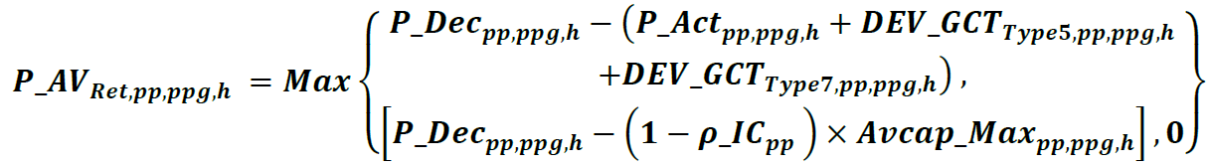
مقدار برگشت آمادگی:
𝑪𝒐𝒔𝒕_𝑨𝑽𝑹𝒆𝒕,𝒑𝒑,𝒑𝒑𝒈,𝒉=𝑷_𝑨𝑽𝑹𝒆𝒕,𝒑𝒑,𝒑𝒑𝒈,𝒉×𝑪𝑷𝑭𝒉×𝑩𝑨𝑹

Slide 15
فرصت رقابتی:
𝑬_𝑪𝒐𝒎𝒑𝒑,𝒑𝒑𝒈,𝒉= Req + OC - UL
P
P
q
q
Req
Req+OC
Req-UL
Req

Slide 16
محاسبه پارامترهاي آزمون ظرفيت توليد P_Test
اگر مقدار ابراز شده یک واحد از مقدار کف مجاز ابراز بیشتر باشد: 𝑷_𝑫𝒆𝒄
اگر مقدار ابراز شده یک واحد از مقدار کف مجاز ابراز کمتر باشد 𝑷_𝑺
𝑫𝒆𝒗_𝑮𝑪𝑻𝒑𝒑,𝒑𝒑𝒈,𝒉=𝑴𝒂𝒙(𝑷_𝑻𝒆𝒔𝒕𝒑𝒑,𝒑𝒑𝒈,𝒉−𝑷_𝑨𝒄𝒕𝒑𝒑,𝒑𝒑𝒈,𝒉,𝟎)

Slide 17
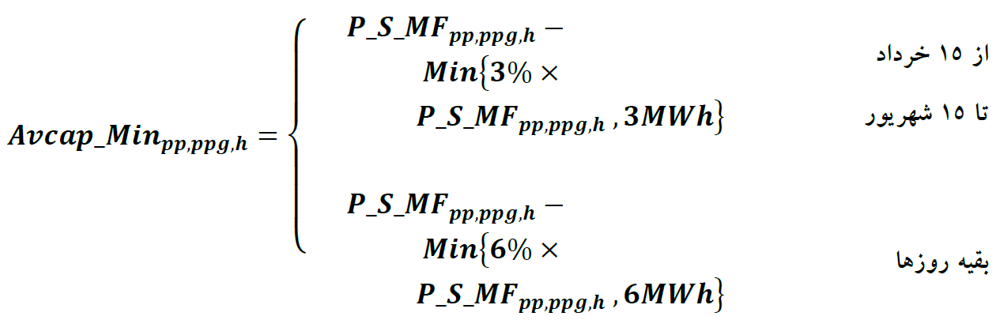
کف مجاز ابراز آمادگي

Slide 18
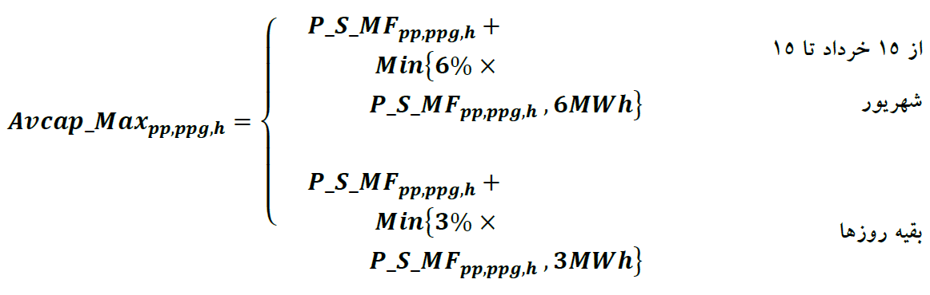
سقف مجاز ابراز آمادگي

Slide 19
كسر درآمد در آزمون ناموفق ظرفیت
چنانچه واحد نتواند میزان تولید خود را در زمان به میزان درخواست شده برساند، از لحظه انحراف تا زمان اعلام رفع محدوديت از طرف مالک نیروگاه، مشمول کسر درآمد ناشی از محدوديت توان تولیدی خواهد شد.
𝑷𝒆𝒏𝒂𝒍𝒕𝒚_𝑮𝑪𝑻𝒑𝒑,𝒑𝒑𝒈,𝒉=∝𝒉×)𝑫𝑬𝑽_𝑮𝑪𝑻𝑻𝒚𝒑𝒆𝟐,𝒑𝒑,𝒑𝒑𝒈,𝒉+𝟎.𝟓×𝑫𝑬𝑽_𝑮𝑪𝑻𝑻𝒚𝒑𝒆𝟑,𝒑𝒑,𝒑𝒑𝒈,𝒉+(𝟏−𝑿_𝑴𝒂𝒊𝒏𝒑𝒑,𝒑𝒑𝒈,𝒉)×𝑫𝑬𝑽_𝑮𝑪𝑻𝑻𝒚𝒑𝒆𝟔,𝒑𝒑,𝒑𝒑𝒈,𝒉+𝟎.𝟑×𝑫𝑬𝑽_𝑮𝑪𝑻𝑻𝒚𝒑𝒆𝟖,𝒑𝒑,𝒑𝒑𝒈,𝒉)×(𝟏+𝑲𝟏)×(𝟏+𝑲𝟐)𝑴𝒊𝒏(𝑪𝒑𝒑,𝒑𝒑𝒈,𝒉−𝟏,𝟐𝟒)×𝑪𝑷𝑭𝒉×𝑩𝑨𝑹 𝒉×𝑩𝑨𝑹
چنانچه تولید واحد از میزان پذيرفته شده در بازار کمتر باشد، علاوه بر کسر درآمد تعیین شده فوق، کسر درآمد ناشی از اختلال در برنامه ريزی تولید به واحد اعمال می شود

Slide 20
خدمات انتقال:
نقطه مرجع شبکه : نقطه ای انتزاعی در شبکه برق است که در آن فارغ از بحث ترانزيت و تلفات شبکه، تنها انرژی مبادله می شود. به اين معنا که کلیه معاملات تجاری برق در آن نقطه انجام می شود و در آن هزينه ترانزيت و تلفات انتقال انرژی برابر صفر می باشد.
𝑪𝒐𝒔𝒕_𝑻𝑪_𝑮𝒑𝒑,𝒉=𝟏𝟎𝟎𝟎×𝝅_𝑻𝒓_𝑮𝒑𝒑,𝒉×Σ𝑬_𝑻𝑮_𝑩𝒊𝒍𝒍𝒑𝒑,𝒑𝒑𝒈,𝒉/(𝟏−%𝑳_𝑮𝒑𝒑,𝒉)

Slide 21
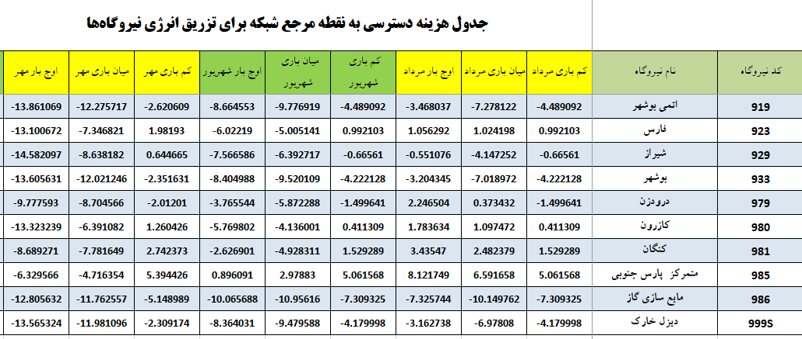

Slide 22
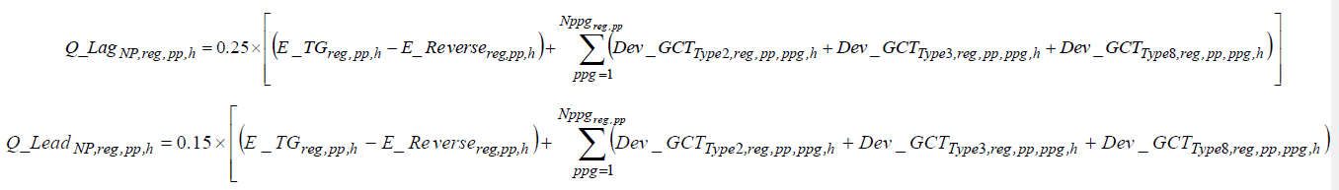
خدمات توان راکتیو
باند اجباری
[−Q_LeadNP,reg, pp,h , Q_LagNP,reg, pp,h ]

Slide 23
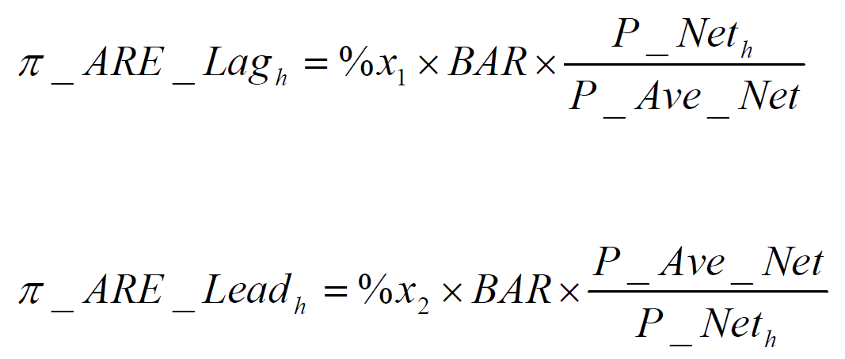
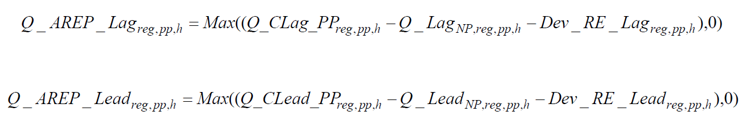
نرخ آمادگی توان راکتیو:

Slide 24
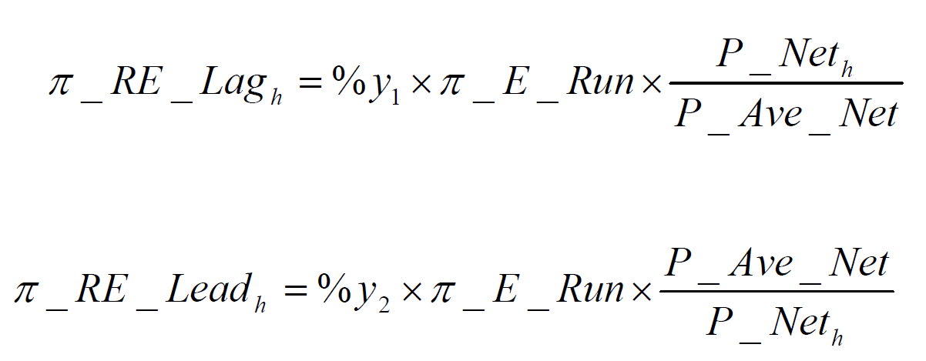
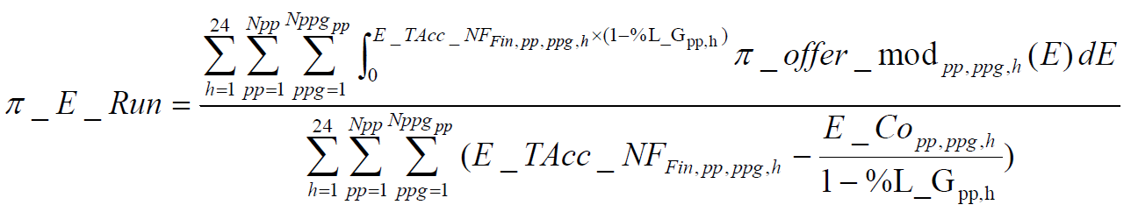
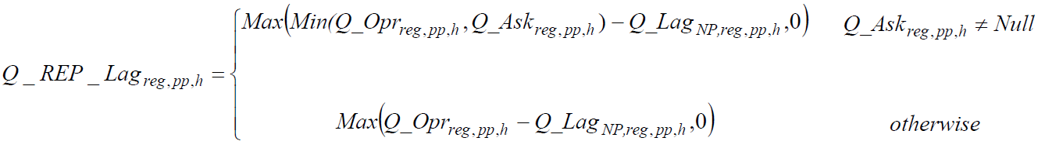
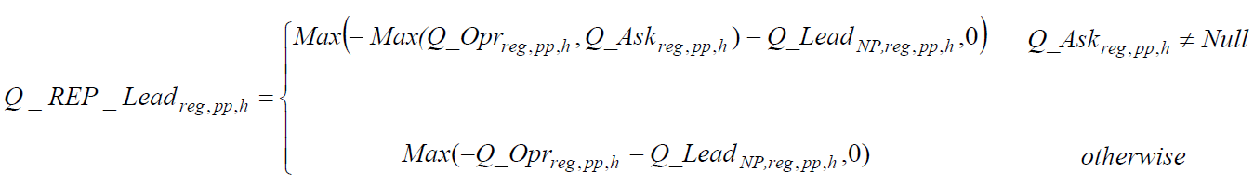
نرخ انرژی توان راکتیو:

Slide 25
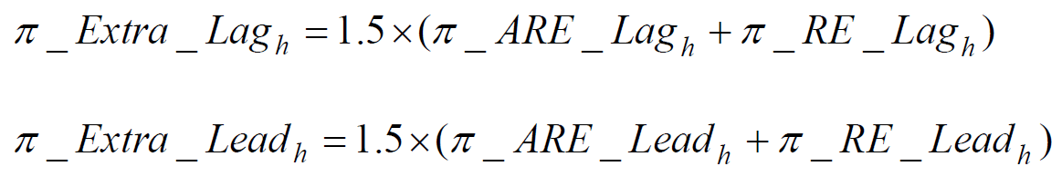
نرخ انرژی توان راکتیو:
چنانچه يك منبع نتواند توان راكتيو درخواستي مركز را در باند راكتيو اجباري تامين نمايد، معادل 2 برابر حاصلضرب تفاضل توان راكتيو باند اجباري و مقدار راكتيو توليدي (جذبي) در نرخ آمادگي در هر ساعت مشمول كسر درآمد مي شود.
چنانچه يك واحد تامين كننده خدمات توان راكتيو قادر به ارائه توان راكتيو در محدوده بين توان راكتيو تعيين شده و باند راكتيو اجباري نباشد، معادل 1.5برابر حاصل ضرب تفاضل توان راكتيو تعيين شده و مقدار راكتيو توليدي (جذبي) در نرخ آمادگي راكتيو در هر ساعت مشمول كسر درآمد مي شود.

Slide 26



کنترل فرکانس
نرخ پرداخت ثابت بابت توانایي ارائه خدمات كنترل فركانس
نرخ پرداخت متغير در زمانهای فعال شدن سيستم كنترل فركانس
نرخ كسر درآمد بابت عملکرد ناصحيح در ارائه خدمات كنترل فركانس

Slide 27
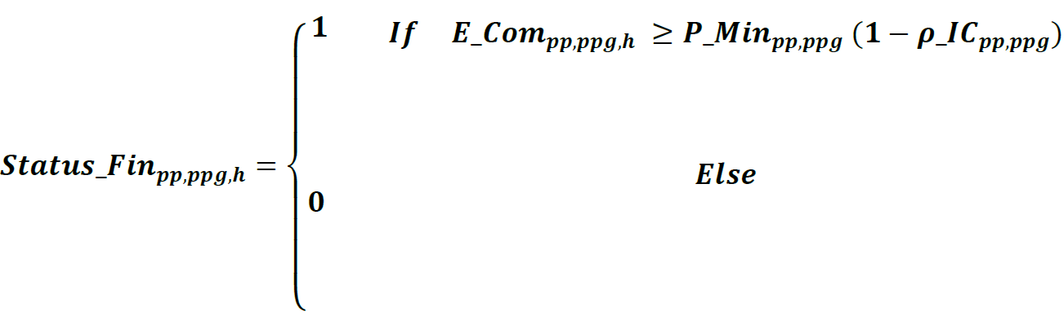
هزینه استارت استاپ
راه اندازی داغ
راه اندازی گرم
راه اندازی سرد

Slide 28
بورس انرژی
نوع قرارداد
نحوه تسویه
نوع پرداخت

Slide 29
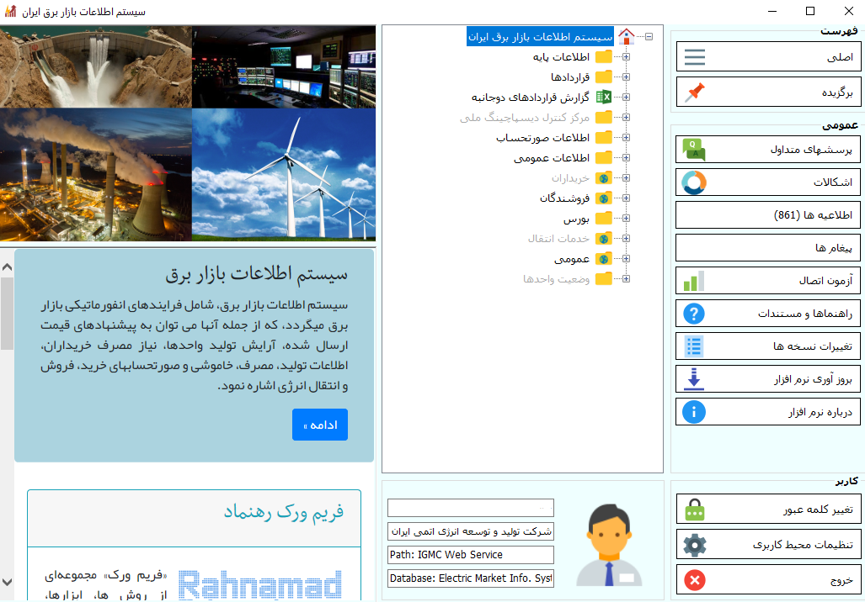
بازار برق شرکت مدیریت شبکه

Slide 30
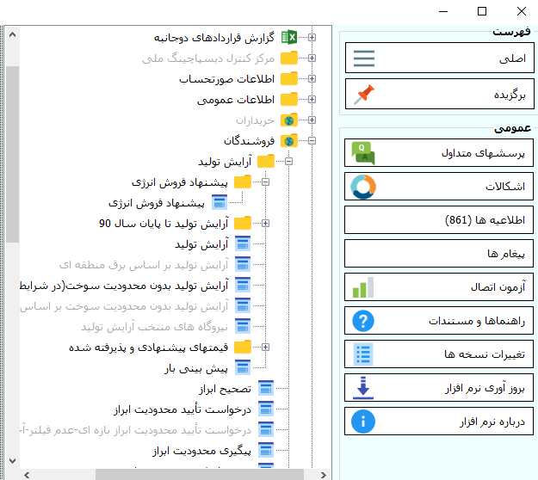

Slide 31
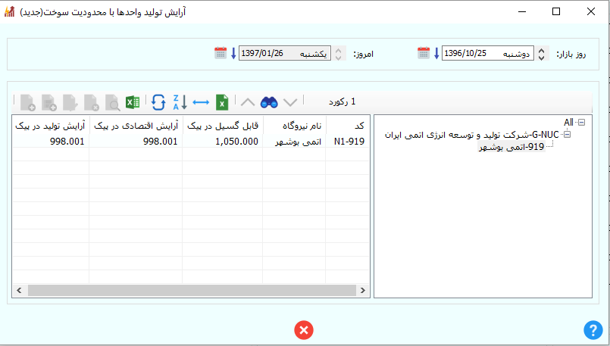
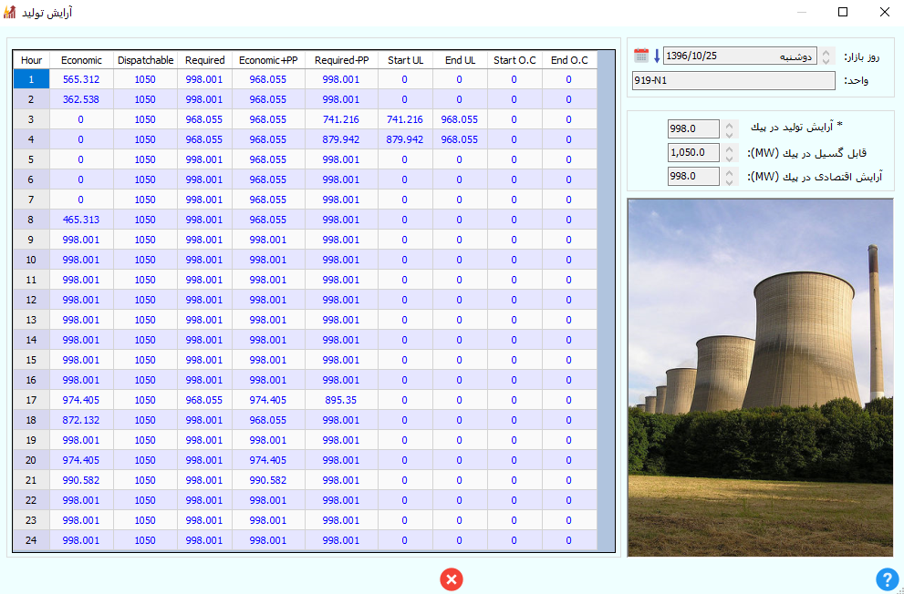
آرایش تولید

Slide 32
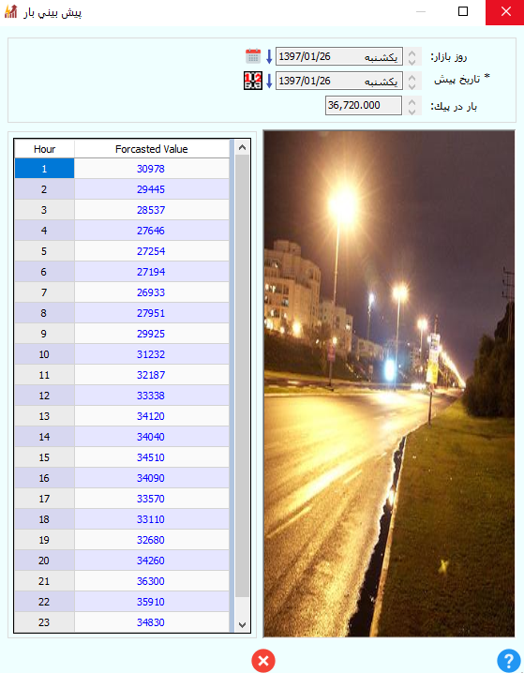
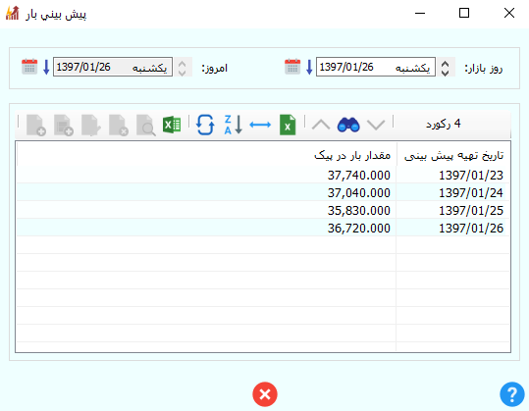
پیشبینی بار

Slide 33
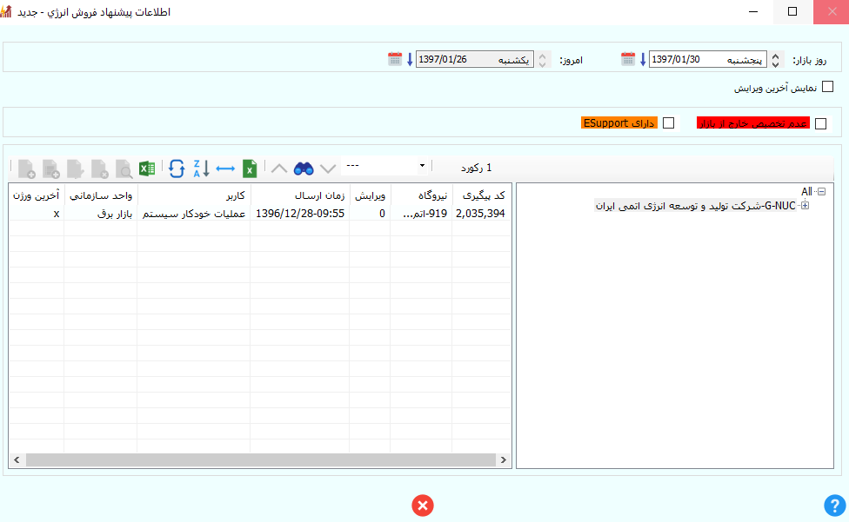
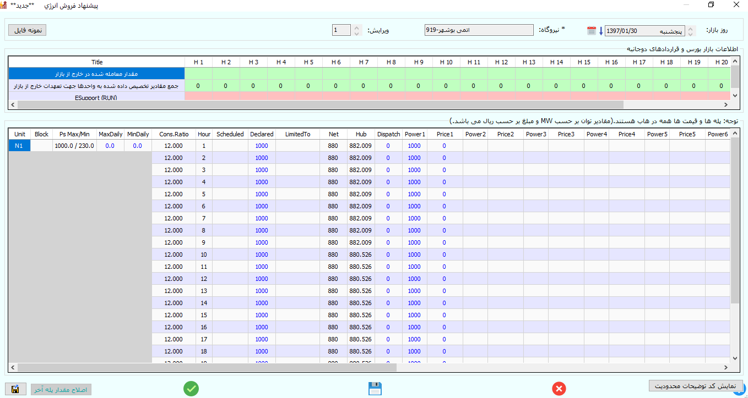
ساختار قیمت پیشنهادی و ویژگی ها
ابراز
پله ها
سقف قیمت
محدودیت ابراز

Slide 34
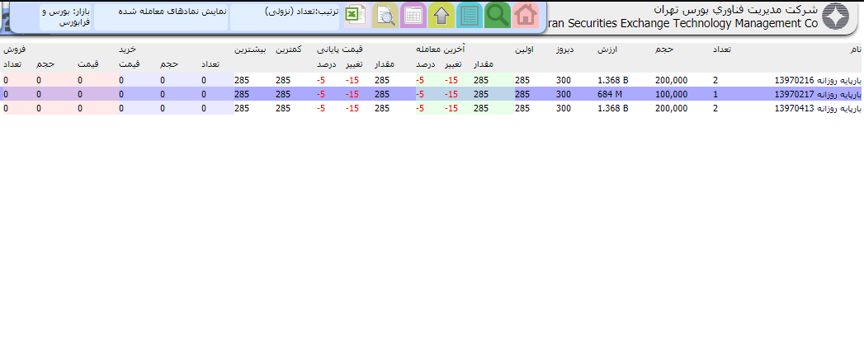
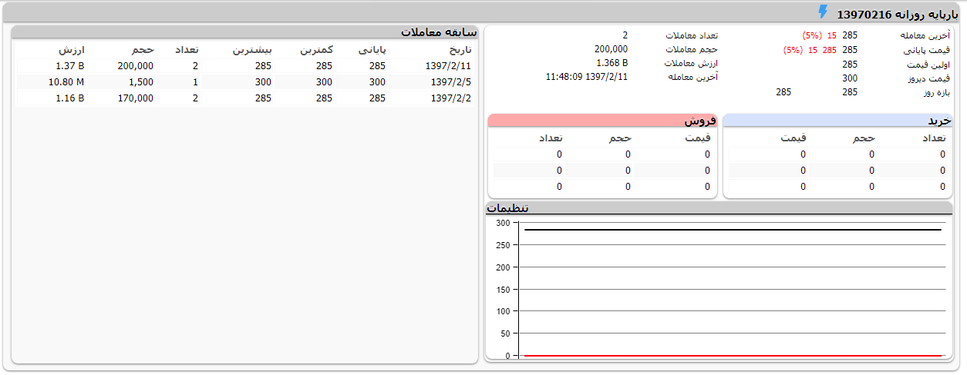

Slide 35
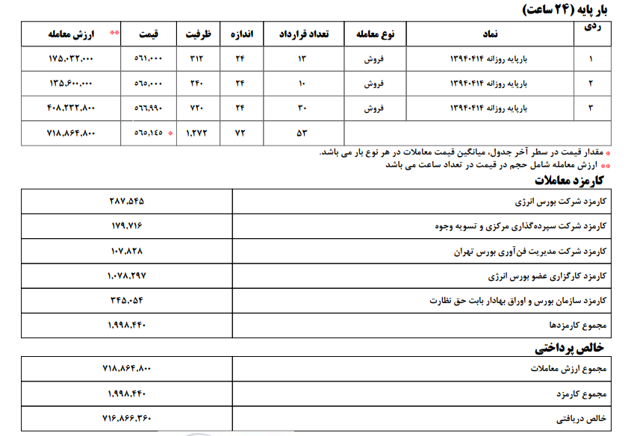
<0.03

Slide 36
پایان

Slide 37
منابع:
صورتجلسات هیأت محترم تنظیم بازار برق ایران
دستورالعمل های اجرایی معاونت محترم بازار برق شرکت مدیریت شبکه برق ایران
سیستم الکترونیکی بازار برق ایران (EMIS)

